Slide 1
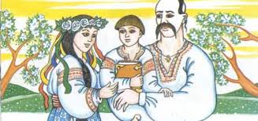
Звідки походять наші прізвища
Година спілкування для учнів 8 класу

Slide 2
Мета:
поглибити знання учнів про походження прізвищ, про їх значення; формувати навички самостійної роботи учнів, уміння узагальнювати, порівнювати; розвивати інтерес до історії роду, логічне мислення; виховувати почуття любові до рідної мови, бажання знати своє походження.

Slide 3
Словникова робота :
Антропоніміка - це розділ мовознавства, що вивчає антропоніми.
Антропонім(з грецької) – власна назва : особове ім’я, ім’я по батькові, прізвище, прізвисько, псевдонім.

Slide 4
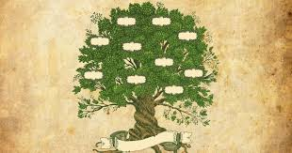
Матеріалом для творення українських прізвищ були чотири основні джерела:
а) імена;
б) назви місця проживання чи походження;
в) назви постійного заняття (професії);
г) індивідуальні ознаки (фізичні, психічні та інші властивості) першого носія прізвища.

Slide 5
Прізвища, утворені від імен
Основою для творення українських прізвищ стало понад двісті власних імен.
Найпоширенішим було ім’я Іван, від якого виникло до 130 прізвищ. Наприклад,
Іванів, Іванків, Іванців, Івасів, Іваськів, Івашко, Івашків, Івахів, Іванусів, Янів, Янків, Яськів, Іваницький та інші. Від жіночих імен прізвища творилися рідше.
Наприклад: Вірич, Горпинич,марусяк, Маланчин, Ольжич.

Slide 6
Прізвища, утворені від назви місця проживання чи походження
Ще одним джерелом виникнення прізвищ була назва місцевості, де проживав або звідки походив основоположник роду: села, міста, річки, озера, гори, поля, лісу, лану, гаю, лугу, саду. Наприклад: Польовий, Лісовий, Гайовий, Лановий, Луговий, Горовий, Річковий, Садовий та інші.

Slide 7
Прізвища, утворені від назви постійного заняття (професії)
До даної групи належать прізвища Кушнір, Коваль, Шинкаренко, Мельник , Бондаренко і т. п. Деякі прізвища походять від жартівливих прізвиськ людей того чи іншого ремесла. Наприклад, Козоріз, Козолуп, Тягнишкіра, Мукосієнко, Шклобій.

Slide 8
Прізвища, що називають індивідуальні ознаки (фізичні, психічні та інші властивості) першого носія прізвища
Такі прізвища могли вказувати на якусь рису зовнішності або вдачі першого носія. Спочатку виникали прізвиська, а згодом – прізвища. Наприклад: Крикун, Скороход, Білоус, Мовчан, Білоножко, Цокало, Шокало, Буркун, Мирний, Глухий та інші.

Slide 9
Вікторина «Вгадай прізвище»
1.Назвіть три українські історичні пісні, у яких згадуються прізвища.
2.Укажіть 5 прізвищ, утворених від жіночих імен.
3.Назвіть справжні прізвища відомих українських письменників, псевдоніми яких наведені нижче:
Кобзар, Леся Українка, Каменяр, Марко Вовчок, Карпенко-Карий, Оспап Вишня.
4.Назвіть прізвища українських гетьманів, що згадуються в українській народній пісні «Ой, на горі та й женці жнуть».
5.Хто є авторами гімну України?
6.Назвіть прізвище гетьмана, який є автором першої конституції України.
7.Назвіть прізвище народного месника, який тричі був ув’язнений у Кам’янець-Подільській фортеці.
8.Укажіть прізвище української поетеси, яку порівнюють із давньогрецькою Сапфо.

Slide 10
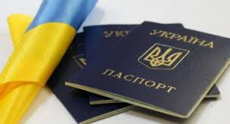
Рубрика «Цікаво знати»
Найпоширеніші прізвища в Україні – Мельник, Шевченко, Бойко, Коваленко, Бондаренко, Ткаченко, Ковальчук, Кравченко, Олійник.

Slide 11
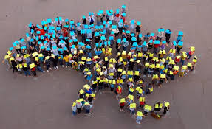
Дякую за увагу!

